Slide 1
Infraestructura en Educación en la Zona Central junio 2014 – mayo 2018
Departamento | Ejecutado | Cantidad de Proyectos | Municipios
Cabañas | $230,031 | 3 | Cinquera, Sensuntepeque
Chalatenango | $2,151,419 | 16 | Azacualpa, Cancasque, Chalatenango, La Palma, Las Vueltas, Nombre De Jesús, San Antonio De La Cruz, San Ignacio, San Luis Del Carmen, Tejutla
Cuscatlán | $7,600 | 2 | Suchitoto, Tenancingo
San Salvador | $311,366 | 2 | Soyapango, Tonacatepeque
Total general | $2,700,416 | 23 | 16 municipios

Slide 2
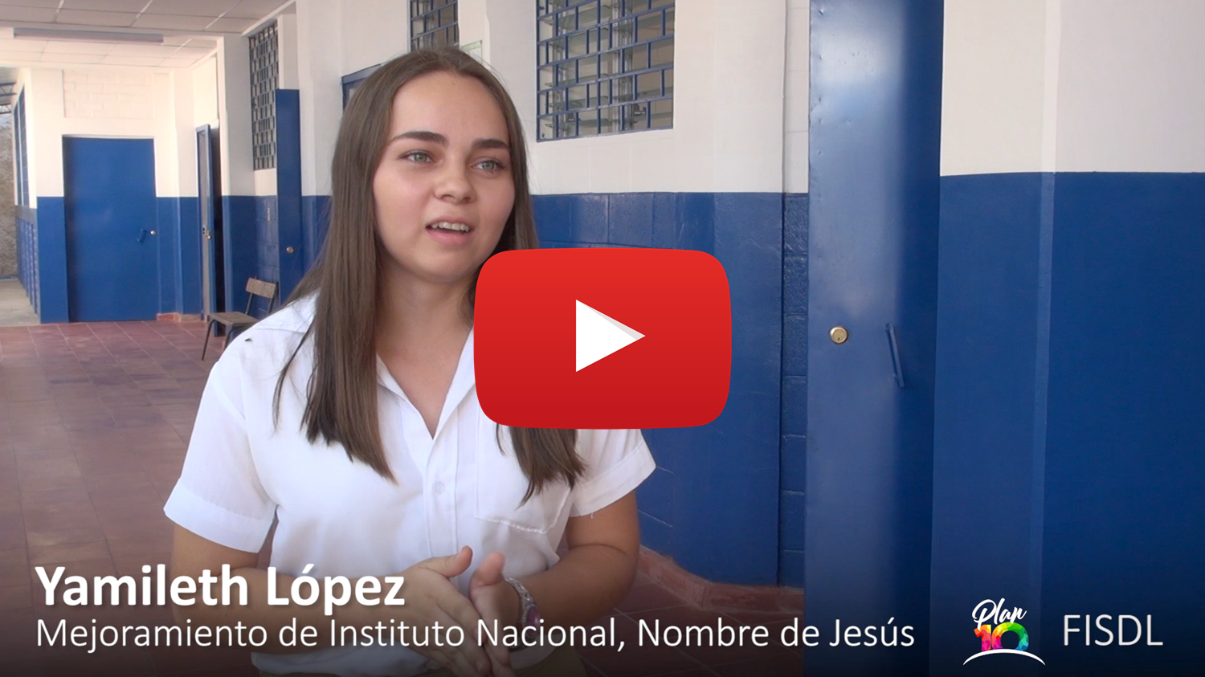

Slide 3

Electrificación en la Zona Central junio 2014 – mayo 2018
US$ 2.19
millones invertidos
2,166 familias cuentan con acceso a electrificación (equivalente a 8,594 personas)

Slide 4
Electrificación en la Zona Central junio 2014 – mayo 2018
Departamento | Ejecutado | Cantidad de Proyectos | Municipios
Cabañas | $141,018 | 3 | Guacotecti, Sensuntepeque
Chalatenango | $164,488 | 5 | Arcatao, Nombre De Jesús, Ojos De Agua, San Antonio Los Ranchos, San Francisco Morazán
Cuscatlán | $482,816 | 14 | Candelaria, Cojutepeque, Monte San Juan, San Ramón, Santa Cruz Analquito, Santa Cruz Michapa, Suchitoto
La Libertad | $678,413 | 16 | Ciudad Arce, Huizúcar, Jicalapa, San José Villanueva, San Juan Opico, Santa Tecla, Talnique, Teotepeque, Tepecoyo
La Paz | $97,757 | 6 | San Luis La Herradura, San Luis Talpa, San Miguel Tepezontes, San Pedro Nonualco, Santiago Nonualco
San Salvador | $273,051 | 8 | Delgado, El Paisnal, Mejicanos, Panchimalco
San Vicente | $352,060 | 6 | Apastepeque, Santa Clara
Total general | $2,189,603 | 58 | 34 municipios

Slide 5
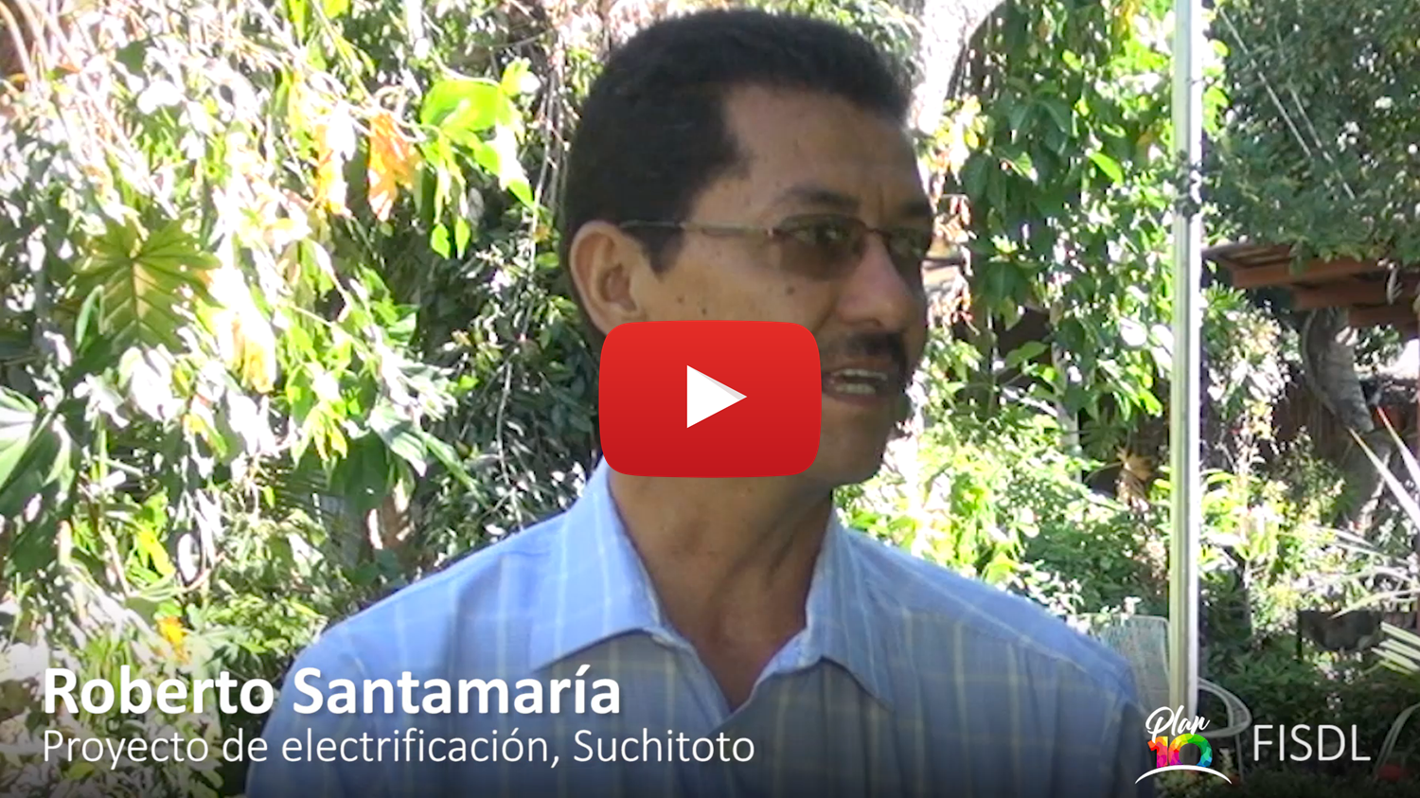

Slide 6
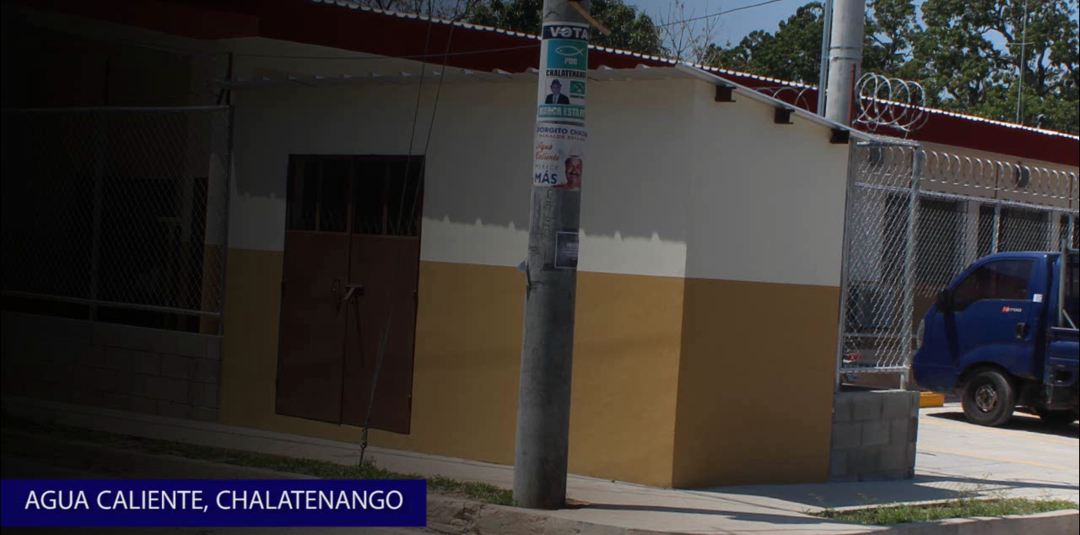
Infraestructura en Salud y Apoyo Nutricional en la Zona Central junio 2014 – mayo 2018
US$ 1.44
millones invertidos
50 municipios del Programa Comunidades Solidarias Rurales beneficiados con la adquisición del Alimento Fortificado, 4 unidades comunitarias de salud familiar construida y/o mejoradas y 1 equipada

Slide 7
Infraestructura en Salud y Apoyo Nutricional en la Zona Central junio 2014 – mayo 2018
Departamento | Ejecutado | Cantidad de Proyectos | Municipios
Cabañas | $248,731 | 2 | Cinquera, Dolores, Ilobasco, Jutiapa, Tejutepeque, Victoria
Chalatenango | $767,213 | 4 | Agua Caliente, Arcatao, Cancasque, Comalapa, Concepción Quezaltepeque, El Carrizal, La Laguna, Las Flores, Las Vueltas, Nombre De Jesús, Nueva Trinidad, Ojos De Agua, Potonico, San Antonio De La Cruz, San Antonio Los Ranchos, San Fernando, San Francisco Lempa, San Francisco Morazán, San Isidro Labrador, San Luis Del Carmen, San Miguel De Mercedes
En color especial, los municipios donde se han construido y/o mejorado las unidades comunitarias de salud familiar

Slide 8
Infraestructura en Salud y Apoyo Nutricional en la Zona Central junio 2014 – mayo 2018
Departamento | Ejecutado | Cantidad de Proyectos | Municipios
Cuscatlán | $117,420 | 2 | El Rosario, Monte San Juan, San Cristobal, Santa Cruz Analquito, Tenancingo
La Libertad | $113,268 | 2 | Chiltiupán, Comasagua, Jicalapa, Talnique, Teotepeque
La Paz | $108,000 | 1 | Paraíso De Osorio, San Antonio Masahuat, San Emigdio, San Juan Tepezontes, San Miguel Tepezontes, San Pedro Nonualco, Santa María Ostuma, Tapalhuaca
San Vicente | $81,000 | 1 | Apastepeque, San Esteban Catarina, San Ildefonso, San Lorenzo, Santa Clara, Verapaz
Total general | $1,435,632 | 12 | 51 municipios

Slide 9
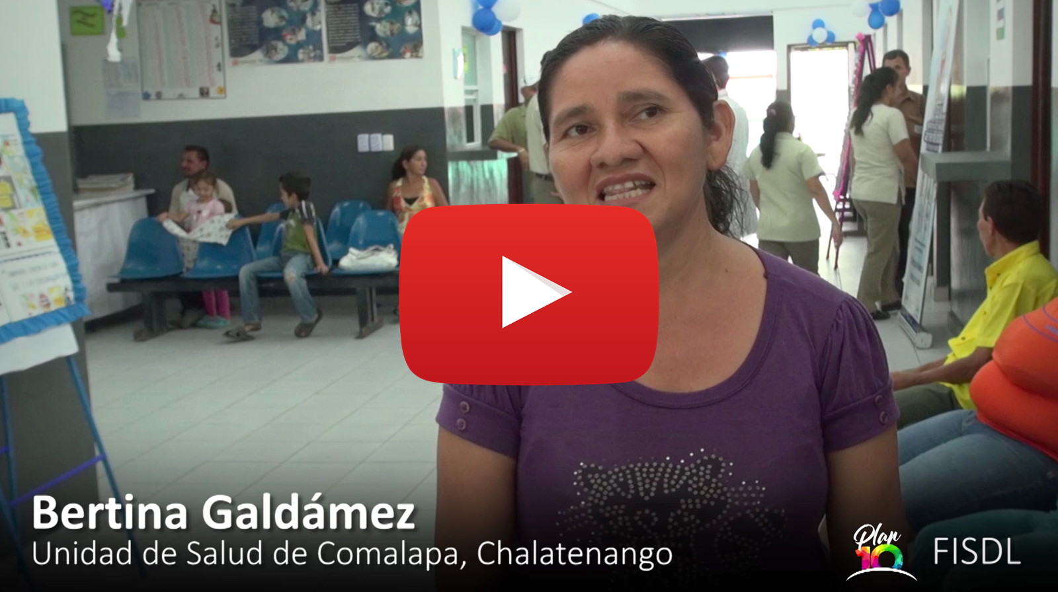

Slide 10
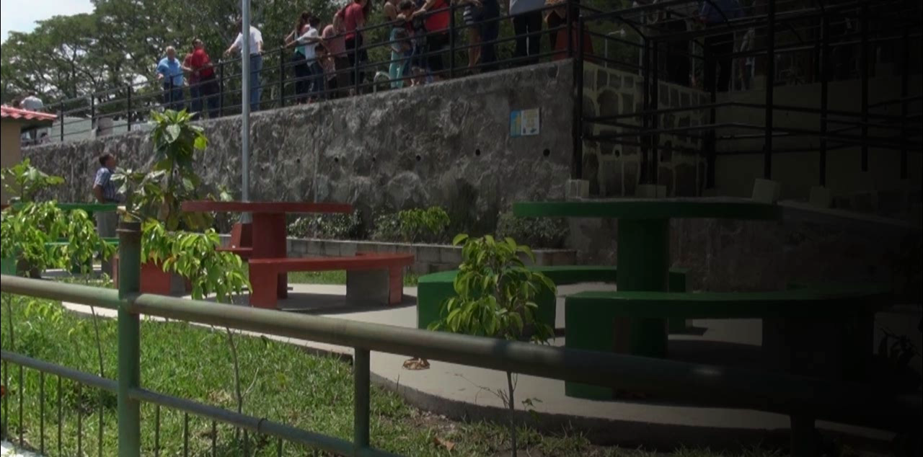
Infraestructura Productiva en la Zona Central junio 2014 – mayo 2018
US$ 510,018
invertidos
Más de 41 mil personas beneficiadas con 5 agencias CENTA, 1 Centro Turístico, 3 proyectos en formulación y 1 apoyo a la Asociación Cooperativa de Producción Agropecuaria Libertadores de cabañas de R.L.

Slide 11
Infraestructura Productiva en la Zona Central junio 2014 – mayo 2018
Departamento | Ejecutado | Cantidad de Proyectos | Municipios
Cabañas | $96,752 | 2 | Guacotecti, Sensuntepeque
Chalatenango | $87,627 | 3 | Chalatenango, La Palma, Nueva Concepción
Cuscatlán | $111,643 | 1 | Suchitoto
La Libertad | $107,924 | 2 | Ciudad Arce, San Pablo Tacachico
San Salvador | $54,734 | 1 | San Martín
San Vicente | $51,338 | 1 | Tecoluca
Total general | $510,018 | 10 | 10 municipios

Slide 12
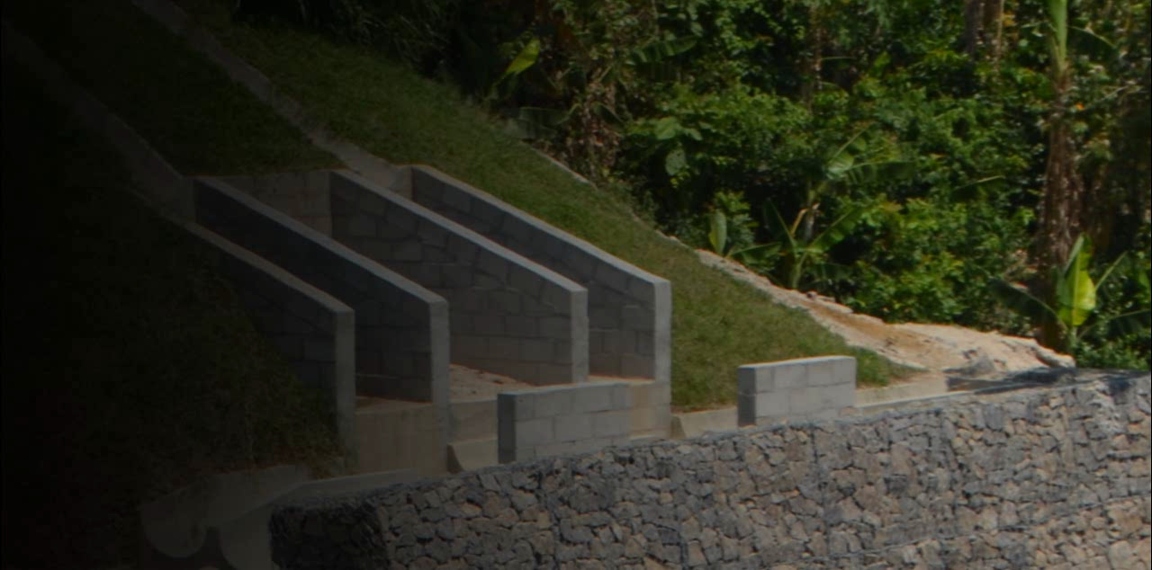
Obras de Protección en la Zona Central junio 2014 – mayo 2018
US$ 169,093 invertidos
Más de 26 mil personas beneficicadas

Slide 13
Obras de Protección en la Zona Central junio 2014 – mayo 2018
Departamento | Ejecutado | Cantidad de Proyectos | Municipios
La Libertad | $116,229 | 2 | Santa Tecla, Tepecoyo
La Paz | $1,927 | 1 | Cuyultitán
San Salvador | $50,937 | 2 | San Martín, San Salvador
Total general | $169,093 | 5 | 5 municipios

Slide 14
Desafíos Externos Enfrentados

Slide 15
Desafíos Externos Enfrentados junio 2014 – mayo 2018
Demora en la transferencia de fondos por parte del Ministerio de Hacienda para el pago de transferencias monetarias condicionadas y no condicionadas
Inseguridad en las áreas de ejecución de proyectos
Atraso por parte de algunas municipalidades para liquidar los fondos transferidos por el FISDL.
Coyuntura electoral
Transición entre Comunidades Solidarias a la Estrategia de Erradicación de la Pobreza

